Slide 1
PROJEK BASIS DATA LANJUT
EZRA SEPTIAN HANDYANTO
Dosen pengampu: Tessy Badriyah, S.Kom, MT, Ph.D

Slide 2
LANGKAH 1

Slide 3
01
LANGKAH 1
Install node js dan jika sudah menginstall node js, cek apakah sudah terinstall menggunakan cmd dengan command node –v

Slide 4
LANGKAH 2

Slide 5
02
LANGKAH 2
Kemudian buat folder baru dan jalankan visual studio code dan buka folder tersebut pada visual studio code dan ketikkan npm init –y pada terminal visual studio code untuk membuat package.json

Slide 6
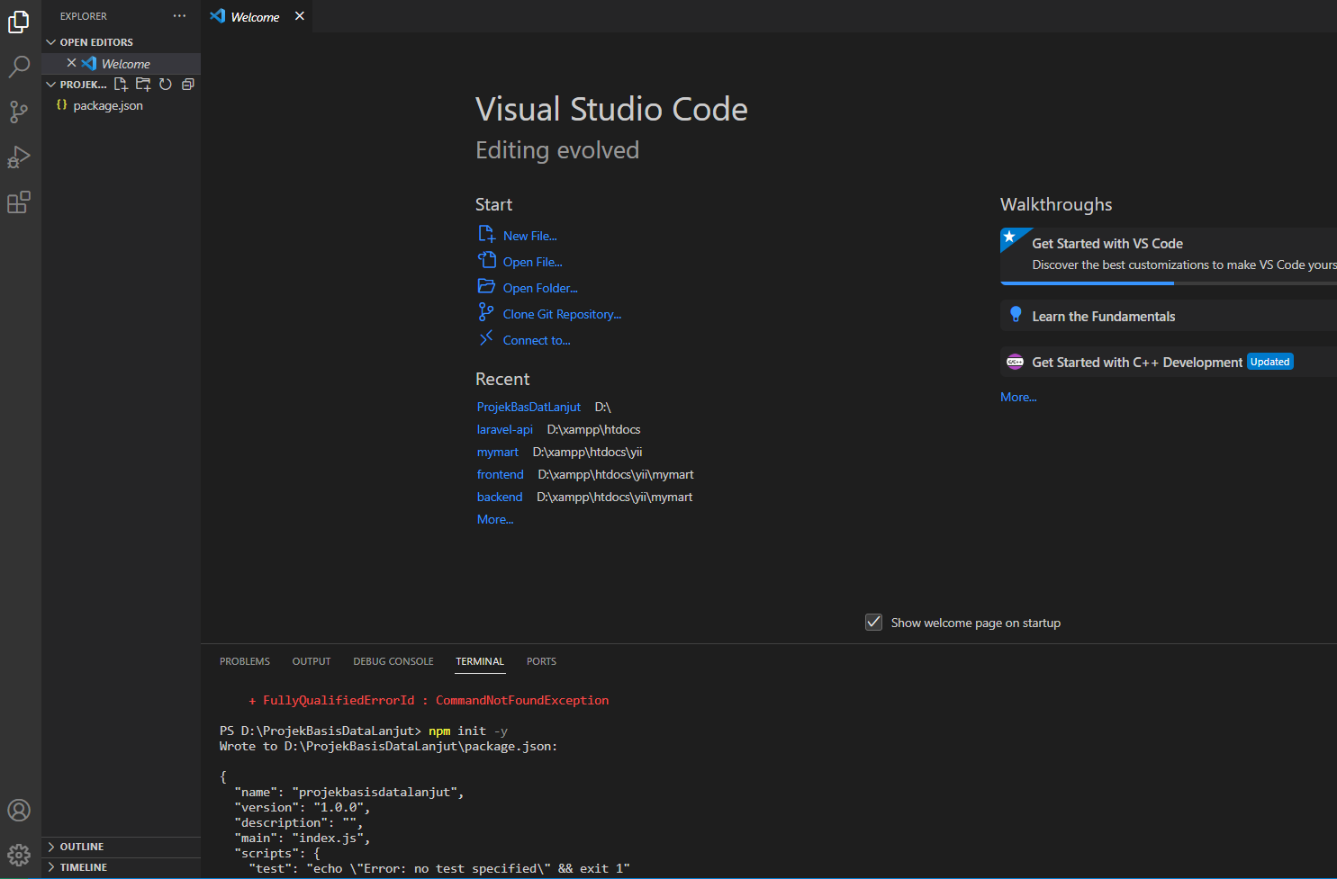
LANGKAH 2

Slide 7
LANGKAH 3

Slide 8
03
LANGKAH 3
Setelah package.json terbentuk, pada bagian script tambah "serve": "node server.js” dan untuk mengetesnya coba dengan console.log(“Hello”); dan dijalankan di terminal dengan node server.js

Slide 9
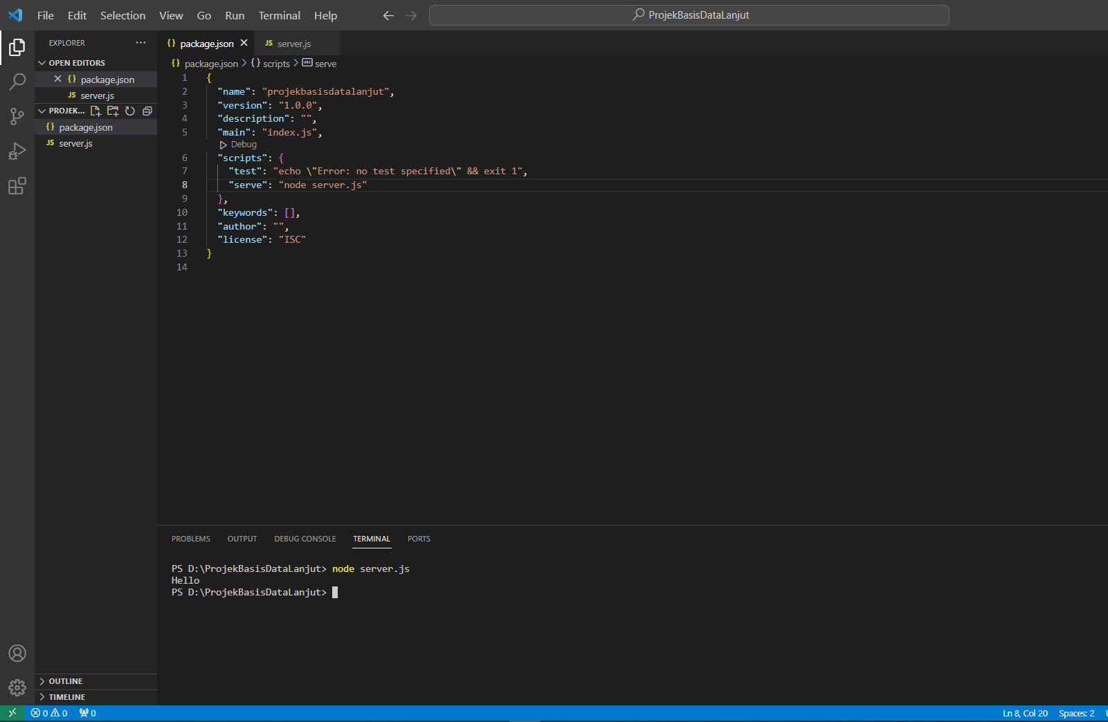
LANGKAH 3

Slide 10
LANGKAH 4

Slide 11
04
LANGKAH 4
Install express menggunakan terminal dengan command npm i express dan pastikan pada package.json sudah tertambah “dependencies”:{ “express”:”^(versi install up to date)”}

Slide 12
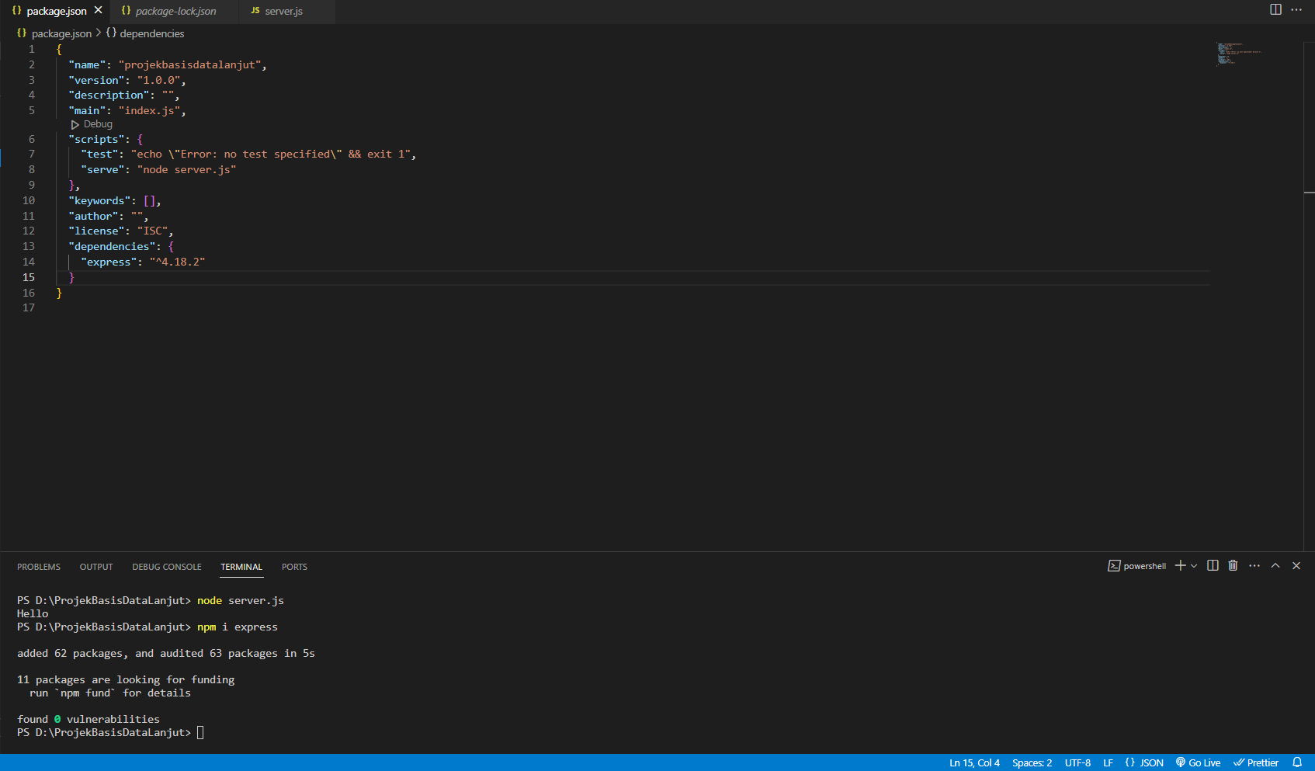
LANGKAH 4

Slide 13
LANGKAH 5

Slide 14
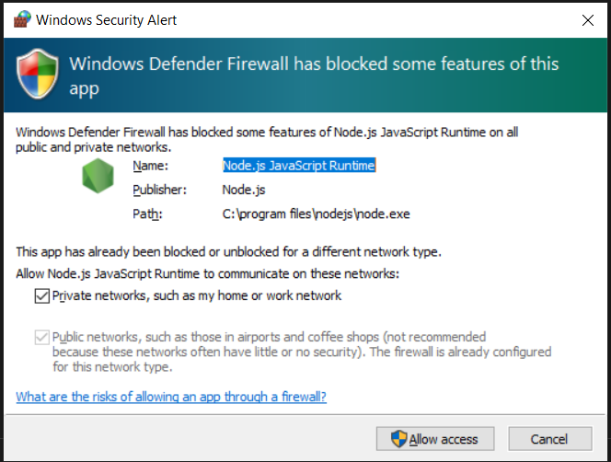
05
LANGKAH 5
Setelah express terinstall tambahkan code seperti slide berikutnya untuk mengetes apakah express dapat digunakan pada file api kita dan coba run port tersebut hingga muncul notif di samping dan allow access

Slide 15
LANGKAH 5
const express = require("express");
const app = express();
app.listen(3000, () => {
console.log("Node API sedang berjalan pada port 3000");
});
const express = require("express"); : Baris ini mengimpor modul Express ke dalam aplikasi Node.js.
const app = express();: Baris ini membuat instance dari aplikasi Express.
app.listen(3000, () => { console.log("Node API sedang berjalan pada port 3000"); });
Baris ini memulai server pada port 3000 dan mendengarkan permintaan (requests).
Fungsi listen mengikat dan mendengarkan koneksi pada port yang telah ditentukan
(dalam hal ini, port 3000) dan permintaan tersebut yaitu console.log(“Node API sedang berjalan pada port 3000”

Slide 16
LANGKAH 6 (OPSIONAL)

Slide 17
06
LANGKAH 6
Kemudian install git dan buat file .gitignore dan tambahkan node_modules pada file tersebut dan lakukan git init, git add . Dan git commit –m “Initial Projek”

Slide 18
LANGKAH 7

Slide 19
07
LANGKAH 7
Install nodemon dengan perintah nodemon i -D

Slide 20
LANGKAH 8

Slide 21
08
LANGKAH 8
Tambahkan dev pada script di package.json dengan isi “nodemon server.js”

Slide 22
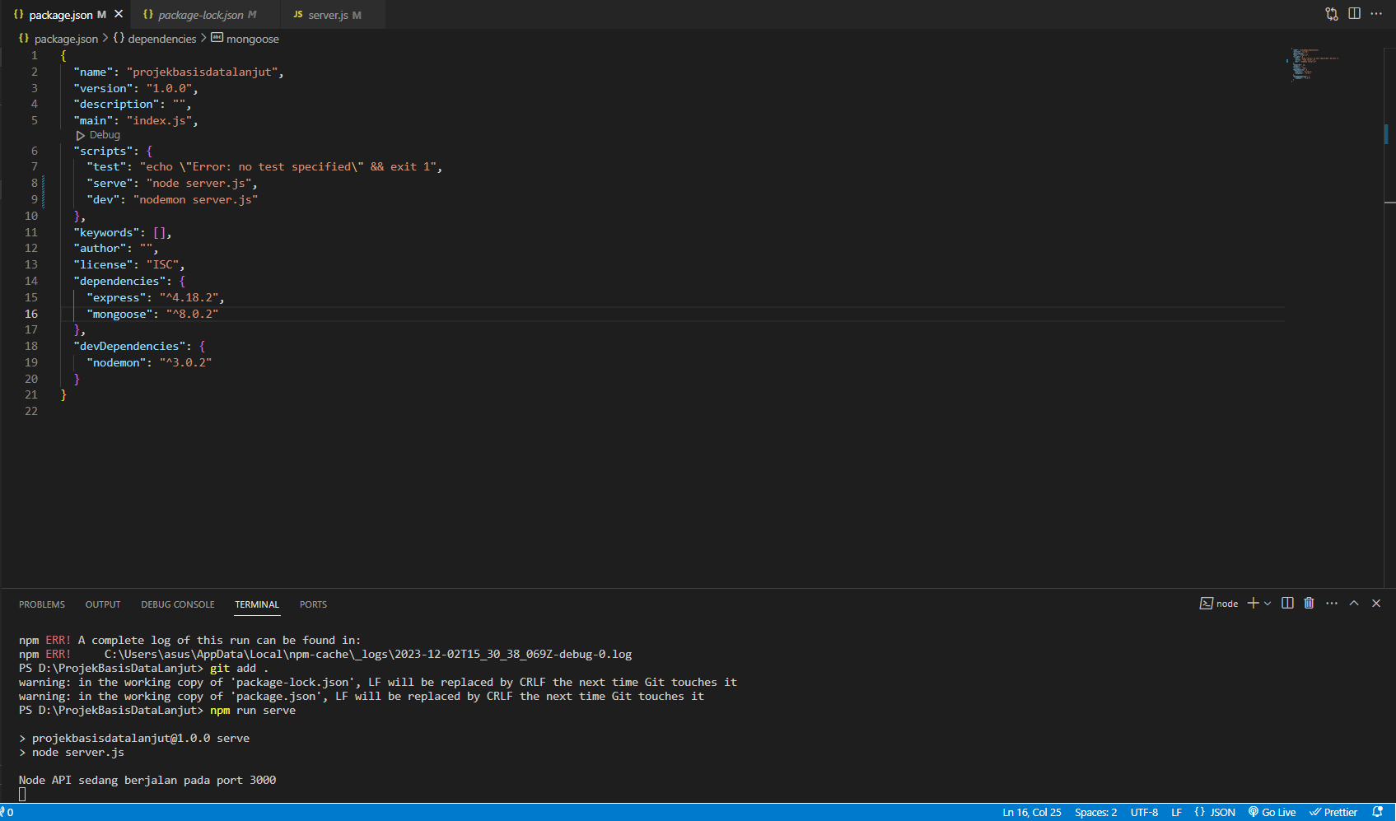
LANGKAH 8

Slide 23
LANGKAH 9 (Koneksi ke MongoDB Cloud)

Slide 24
09
LANGKAH 9
Install mongoose dengan command npm i mongoose dan npm run dev

Slide 25
09
LANGKAH 9
Setelah itu buka website mongoDB Dan lakukan sign up jika tidak memiliki akun dan sign in jika memiliki akun.

Slide 26
09
LANGKAH 9
Kemudian buat database dengan klik Build a Database dan pilih M0,Google Drive Cloud, dan tentukan nama database sesuai kebutuhan

Slide 27
09
LANGKAH 9
Lalu tentukan username dan password yang dapat mengakses database tersebut dan ip (0.0.0.0 agar semua ip dapat mengakses) yang dapat mengakses database tersebut dan klik finish and close

Slide 28
09
LANGKAH 9
Setelah database terbentuk klik connect dan pilih Drivers kemudian copy seperti link berikut:
mongodb+srv://ezra_sept:<password>@todolist.zlayj0v.mongodb.net/?retryWrites=true&w=majority

Slide 29
09
LANGKAH 9
Tambahkan code berikut: const mongoose = require(“mongoose”);
mongoose.connect(“sesuaikan dengan url yang sudah di copy dan untuk bagian <password> sesuaikan dengan password saat pembentukan database sebelumnya.

Slide 30
09
LANGKAH 9
Dan tambahkan setelah .connect() .then(() => {
console.log("connected to MongoDB");
})
.catch((error) => {
console.log(error);
});

Slide 31
09
LANGKAH 9
Dan tambahkan setelah .connect() .then(() => {
console.log("connected to MongoDB");
})
.catch((error) => {
console.log(error);
});

Slide 32
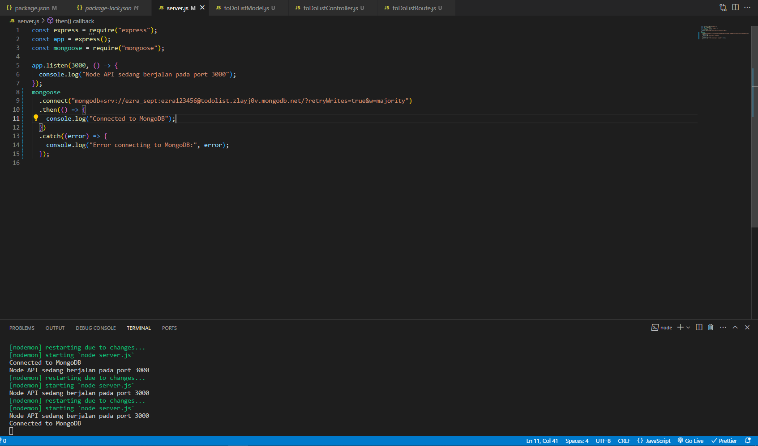
LANGKAH 9

Slide 33
LANGKAH 10 (Model)

Slide 34
10
LANGKAH 10
Buat folder baru dan buat file js baru dengan penamaan sesuai kebutuhan.

Slide 35
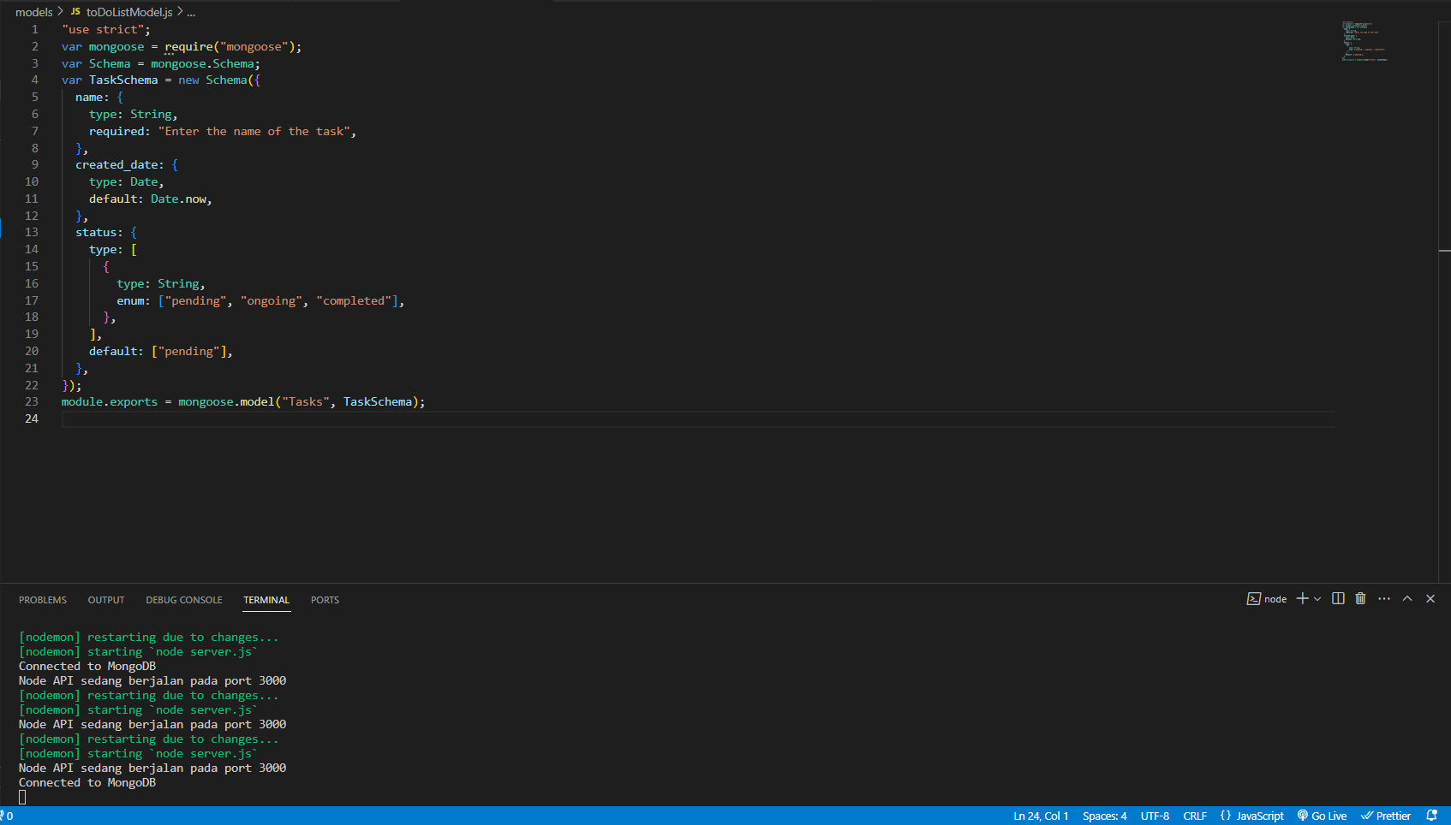
LANGKAH 10

Slide 36
LANGKAH 11 (Routes)

Slide 37
11
LANGKAH 11
Buat folder baru dan buat file js baru dengan penamaan sesuai kebutuhan.

Slide 38
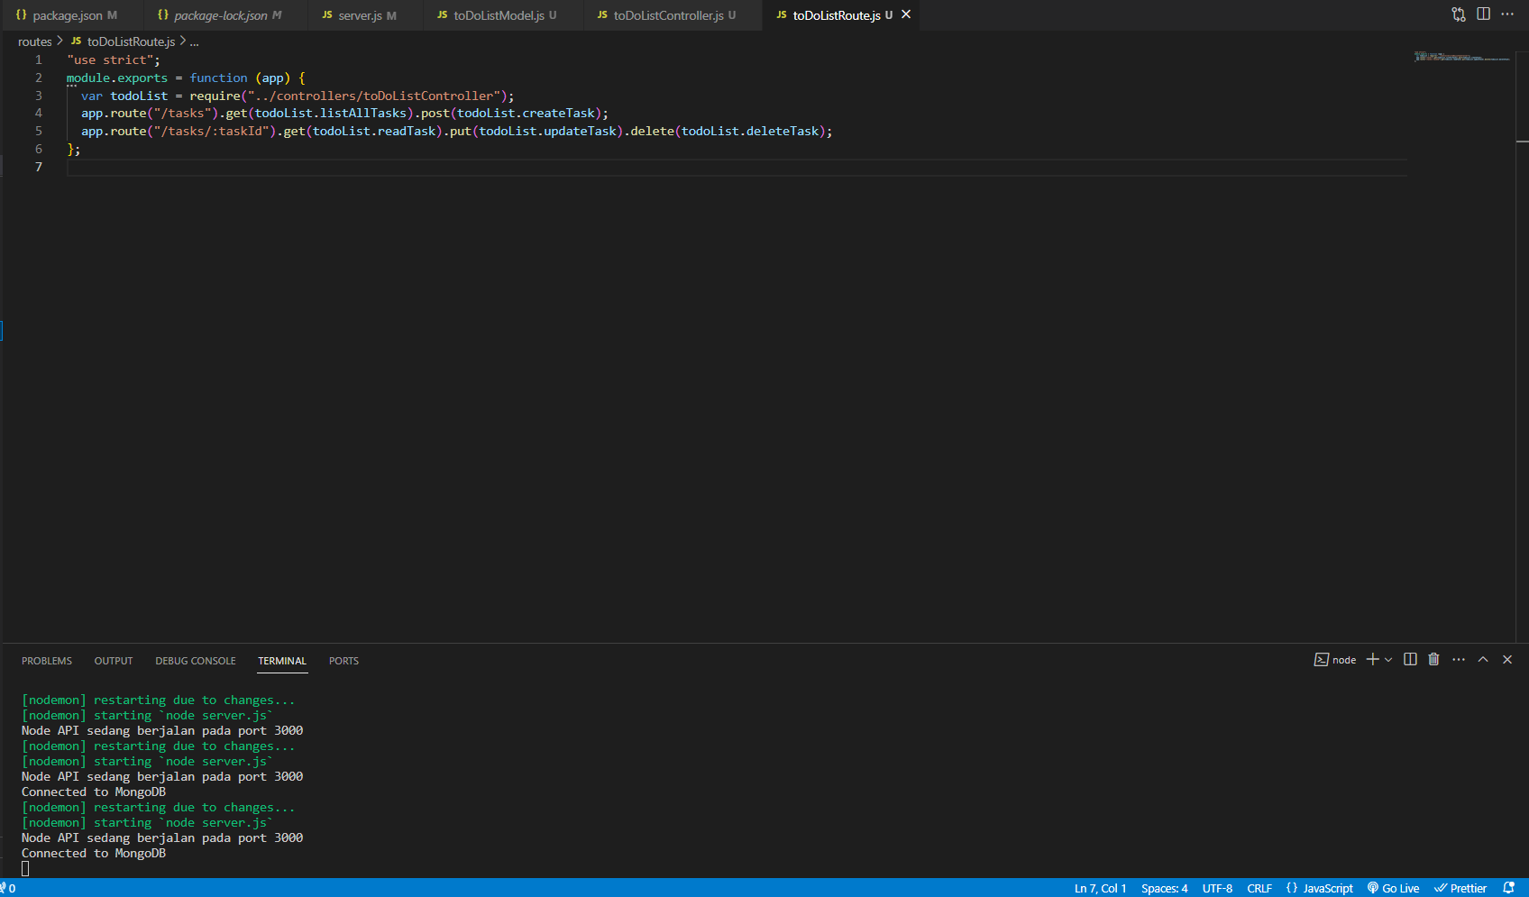
LANGKAH 11

Slide 39
LANGKAH 12 (Controllers)

Slide 40
12
LANGKAH 12
Buat folder baru dan buat file js baru dengan penamaan sesuai kebutuhan.

Slide 41
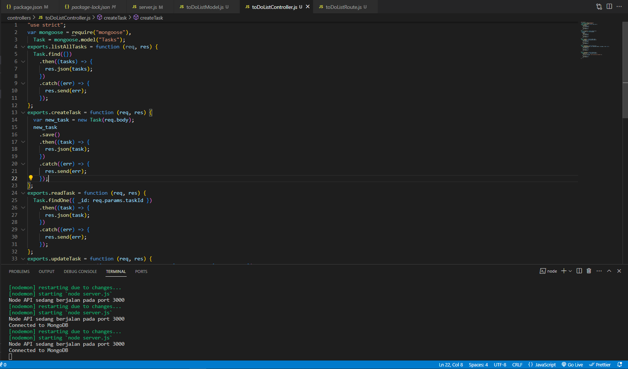
LANGKAH 12

Slide 42
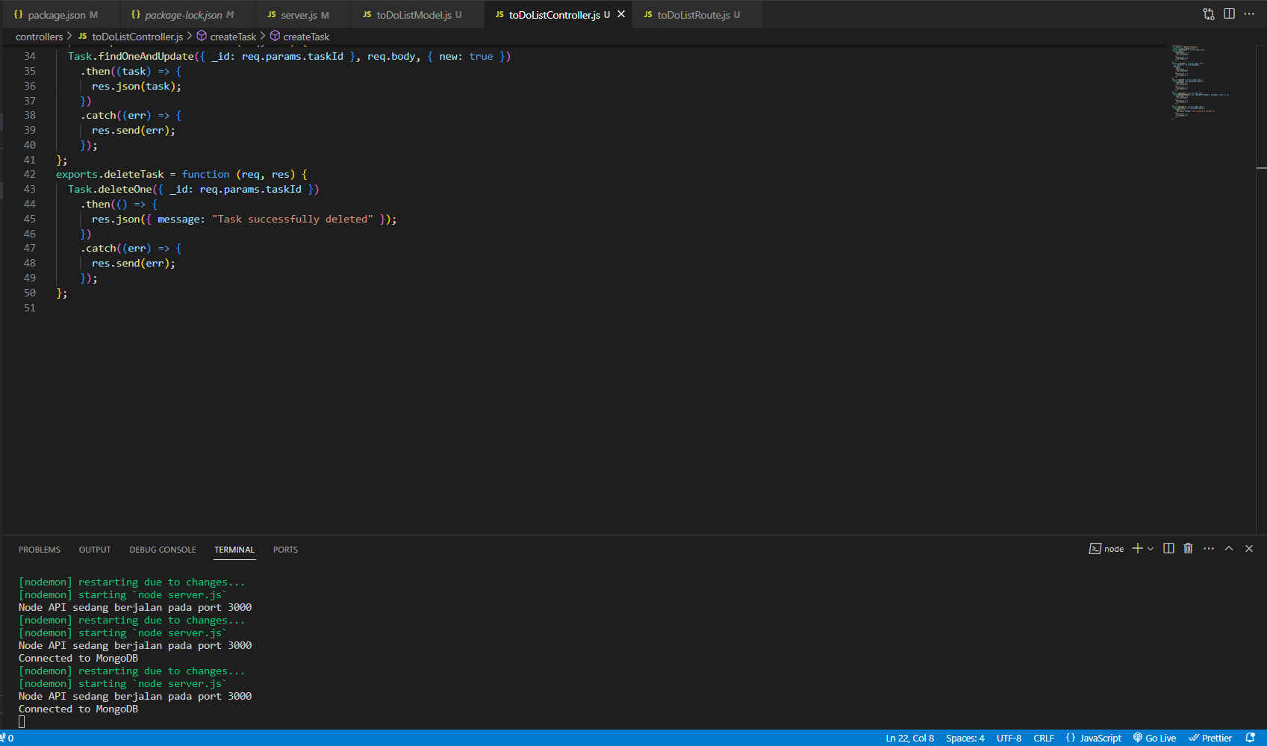
LANGKAH 12

Slide 43
LANGKAH 13 (Server)

Slide 44
13
LANGKAH 13
Tambahkan code code setelah pendeklarasian variabel seperti pada slide berikutnya

Slide 45
LANGKAH 13
const Task = require("./models/toDoListModel");
const bodyParser = require("body-parser");
const routes = require("./routes/toDoListRoute");
app.use(bodyParser.urlencoded({ extended: true }));
app.use(bodyParser.json());
routes(app);

Slide 46
PENJELASAN (MODEL)

Slide 47
PENJELASAN (MODEL)
Import Mongoose: Mengimpor modul Mongoose untuk berinteraksi dengan MongoDB menggunakan Node.js.
Deklarasi Skema: Membuat skema (TaskSchema) menggunakan konstruktor skema dari Mongoose untuk mendefinisikan struktur dokumen dalam koleksi.
Properti Skema: Menyertakan properti name (String), created_date (Date), dan status (Array of Strings) dengan konfigurasi khusus seperti validasi dan nilai default.
Ekspor Model: Model Tasks dihasilkan berdasarkan skema TaskSchema dan diekspor agar dapat digunakan dalam aplikasi Node.js.

Slide 48
PENJELASAN (ROUTES)

Slide 49
PENJELASAN (ROUTES)
const todoList = require("../controllers/toDoListController");: Mengimpor modul toDoListController.
module.exports = (app) => {: Mengekspor fungsi yang menerima instance app sebagai parameter.
app.route("/tasks")...: Mendefinisikan rute untuk endpoint /tasks dengan menggunakan metode app.route().
.get(todoList.listAllTasks): Menangani HTTP GET ke /tasks dengan memanggil listAllTasks.
.post(todoList.createTask): Menangani HTTP POST ke /tasks dengan memanggil createTask.
app.route("/tasks/:taskId")...: Mendefinisikan rute untuk endpoint /tasks/:taskId.
.get(todoList.readTask): Menangani HTTP GET ke /tasks/:taskId dengan memanggil readTask.
.put(todoList.updateTask): Menangani HTTP PUT ke /tasks/:taskId dengan memanggil updateTask.
.delete(todoList.deleteTask): Menangani HTTP DELETE ke /tasks/:taskId dengan memanggil deleteTask.

Slide 50
PENJELASAN (CONTROLLERS)

Slide 51
PENJELASAN (CONTROLLERS)
listAllTasks:
Menggunakan model Task untuk mencari semua tugas dalam database.
Mengembalikan data tugas dalam format JSON sebagai respons.
Menangani kesalahan jika ada.
createTask:
Membuat objek new_task berdasarkan data dari permintaan HTTP.
Menyimpan tugas baru ke dalam database menggunakan metode save().
Mengembalikan data tugas yang baru disimpan sebagai respons JSON.
Menangani kesalahan jika ada.
readTask:
Mencari tugas berdasarkan ID yang diberikan dalam parameter permintaan.
Mengembalikan data tugas yang ditemukan sebagai respons JSON.
Menangani kesalahan jika ada.

Slide 52
PENJELASAN (CONTROLLERS)
updateTask:
Mencari tugas berdasarkan ID dan memperbarui data tugas dengan informasi yang diberikan dalam badan permintaan.
Mengembalikan data tugas yang telah diperbarui sebagai respons JSON.
Menangani kesalahan jika ada.
deleteTask:
Menghapus satu tugas berdasarkan ID yang diberikan dalam parameter permintaan.
Mengembalikan pesan sukses jika penghapusan berhasil.
Menangani kesalahan jika ada.

Slide 53
PENJELASAN (SERVER)

Slide 54
PENJELASAN (SERVER)
Inisialisasi aplikasi Express, modul Mongoose, model Task, dan middleware body-parser.
Menggunakan middleware body-parser untuk mengurai data permintaan.
Mengonfigurasi rute dengan modul yang diimpor.
Mendengarkan pada port 3000 dan mencetak pesan ke konsol saat server berjalan.
Menghubungkan ke server MongoDB dengan URL koneksi yang diberikan. Menampilkan pesan sukses atau kesalahan di konsol.

Slide 55
UJI POSTMAN

Slide 56
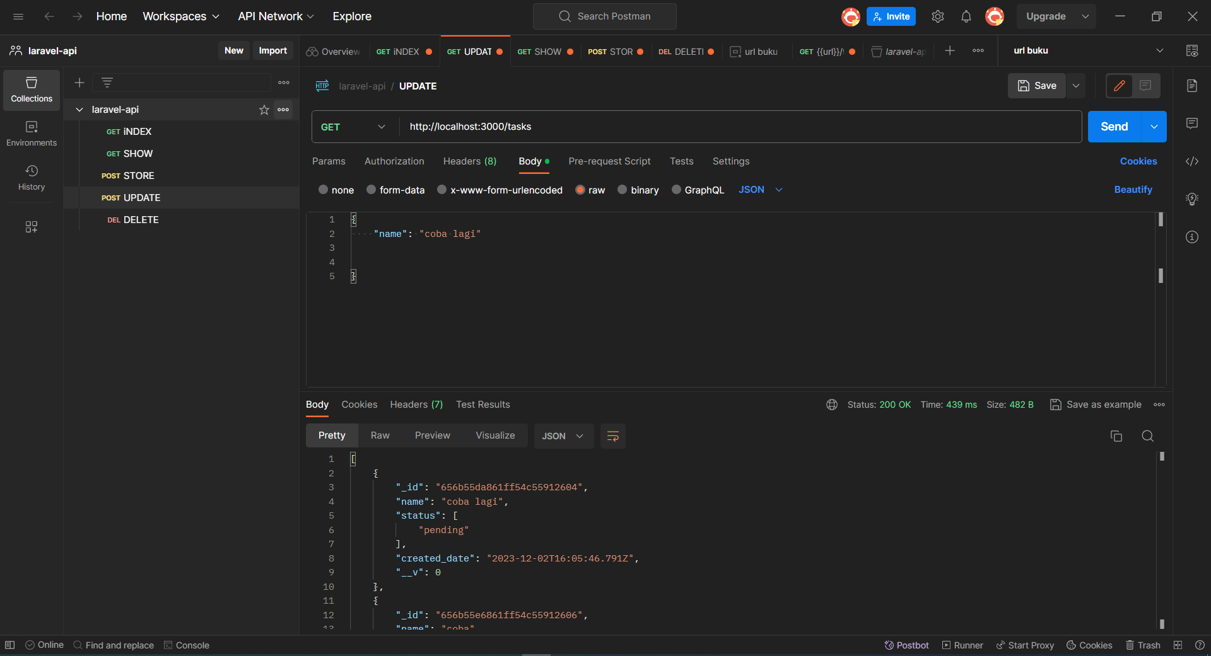
UJIPOSTMAN (GET ALL)

Slide 57
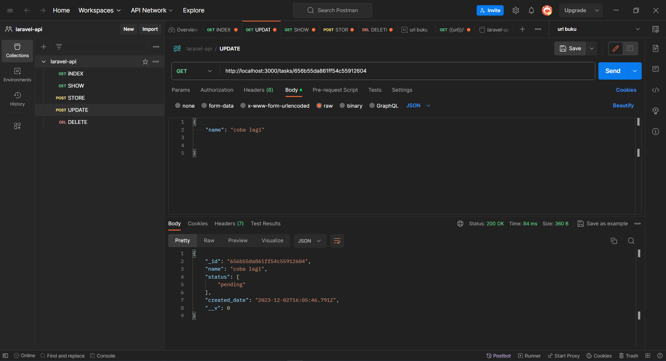
UJIPOSTMAN (GET BY ID)

Slide 58
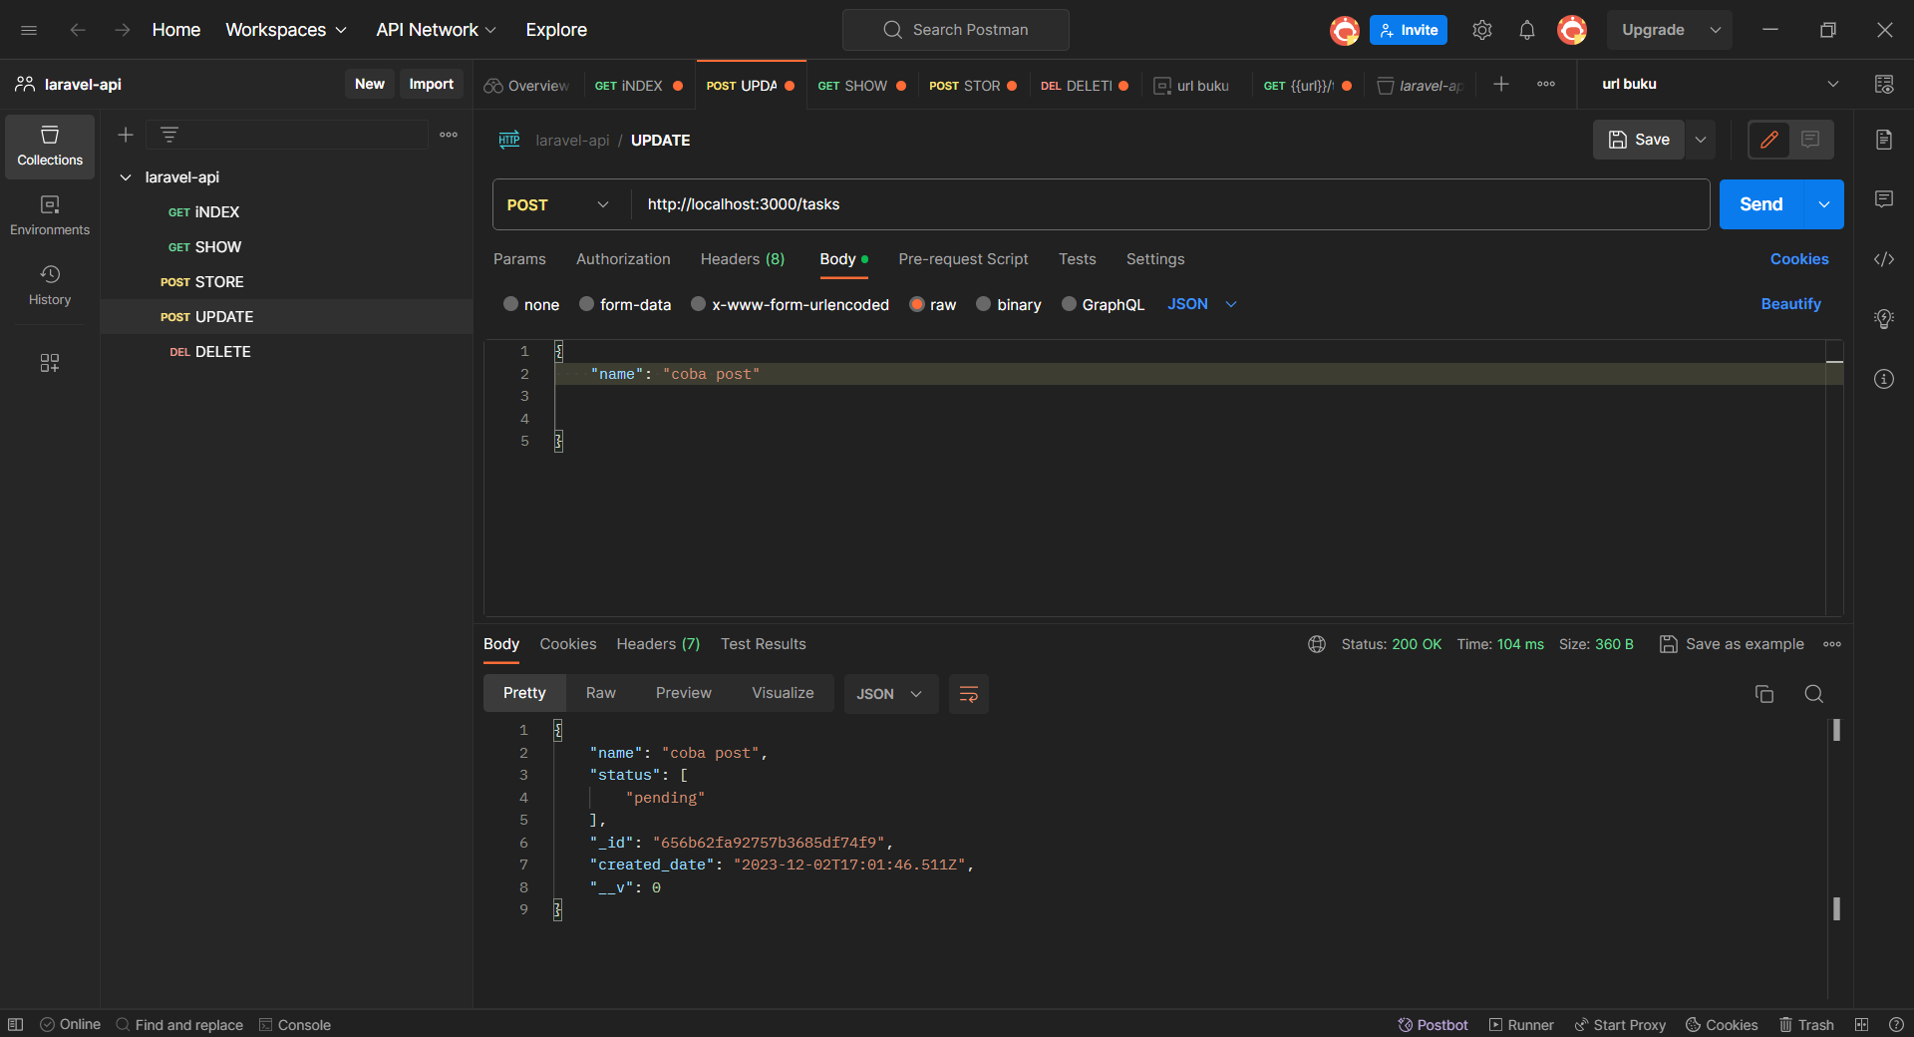
UJIPOSTMAN (POST)

Slide 59
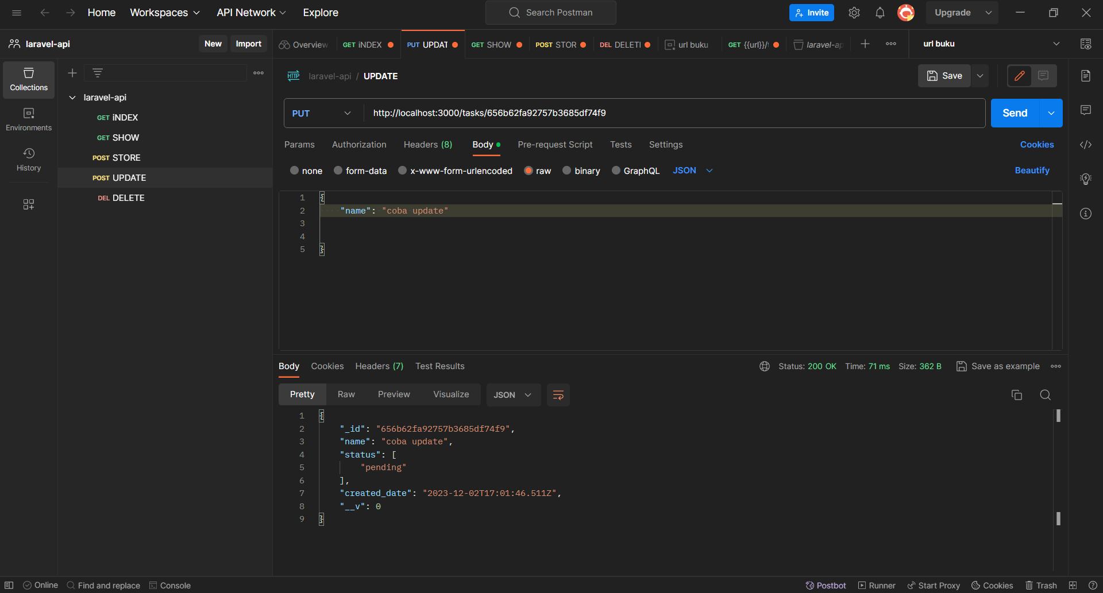
UJIPOSTMAN (UPDATE)

Slide 60
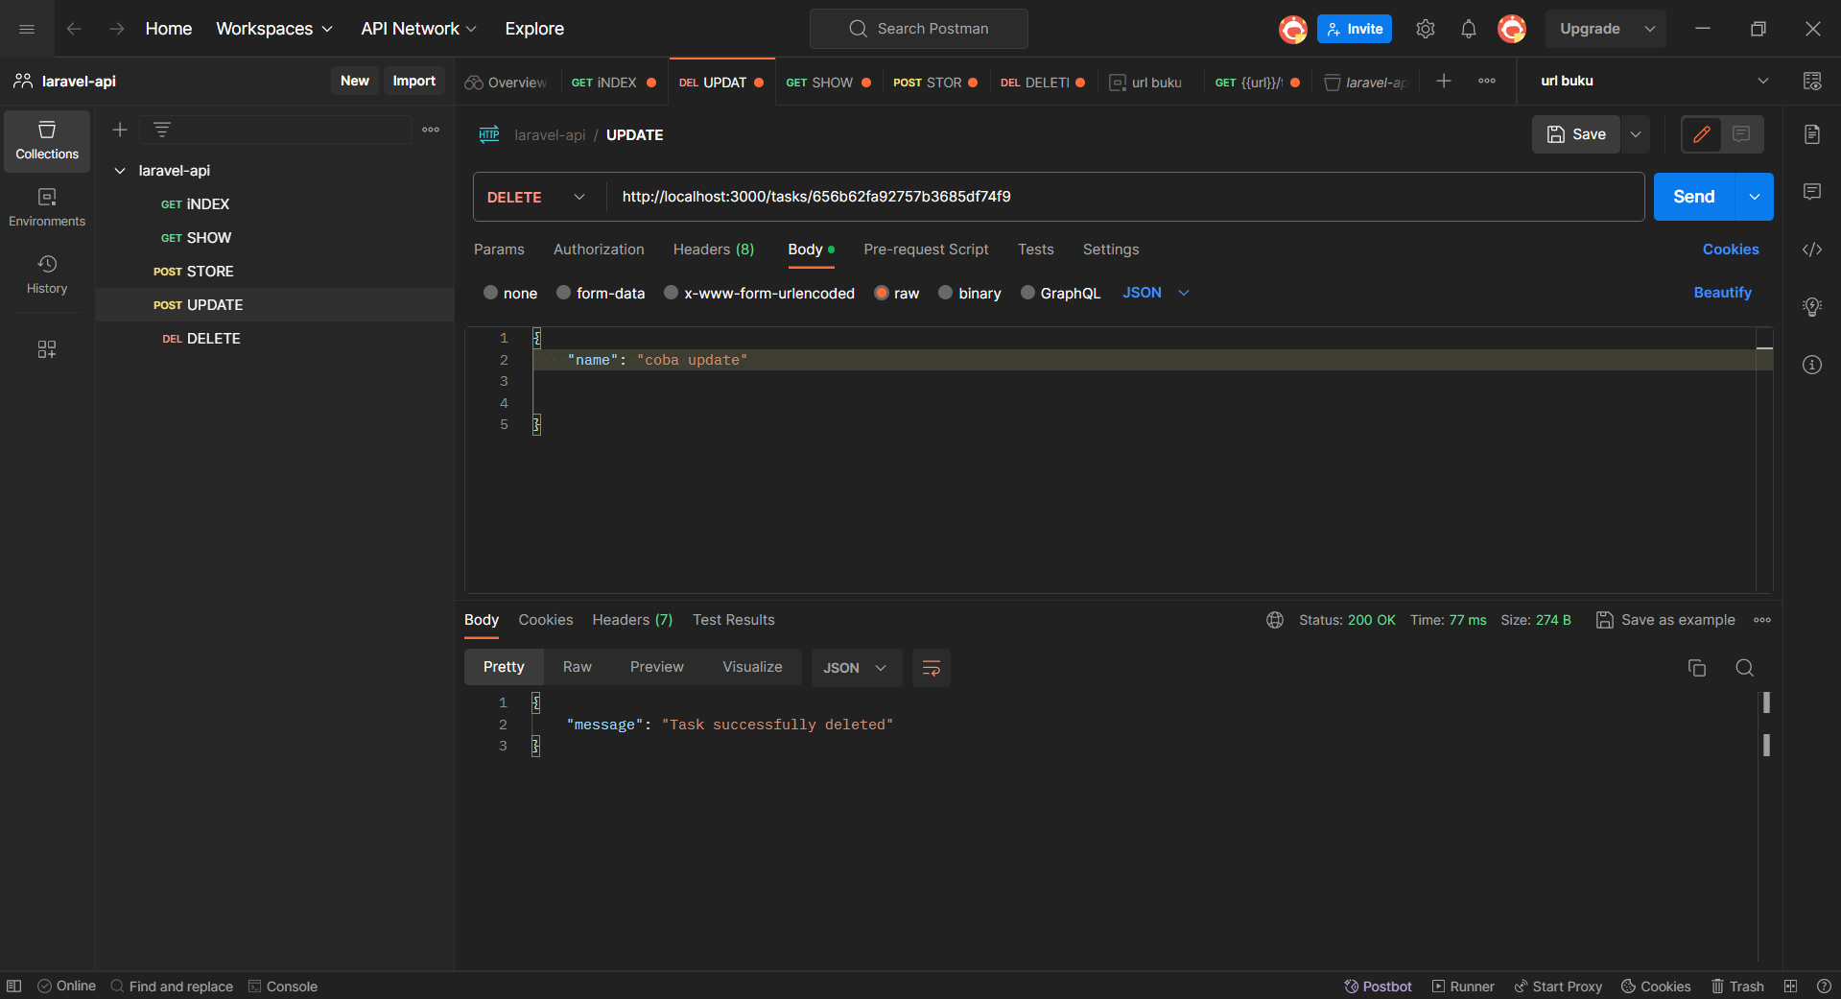
UJIPOSTMAN (DELETE)

Slide 61
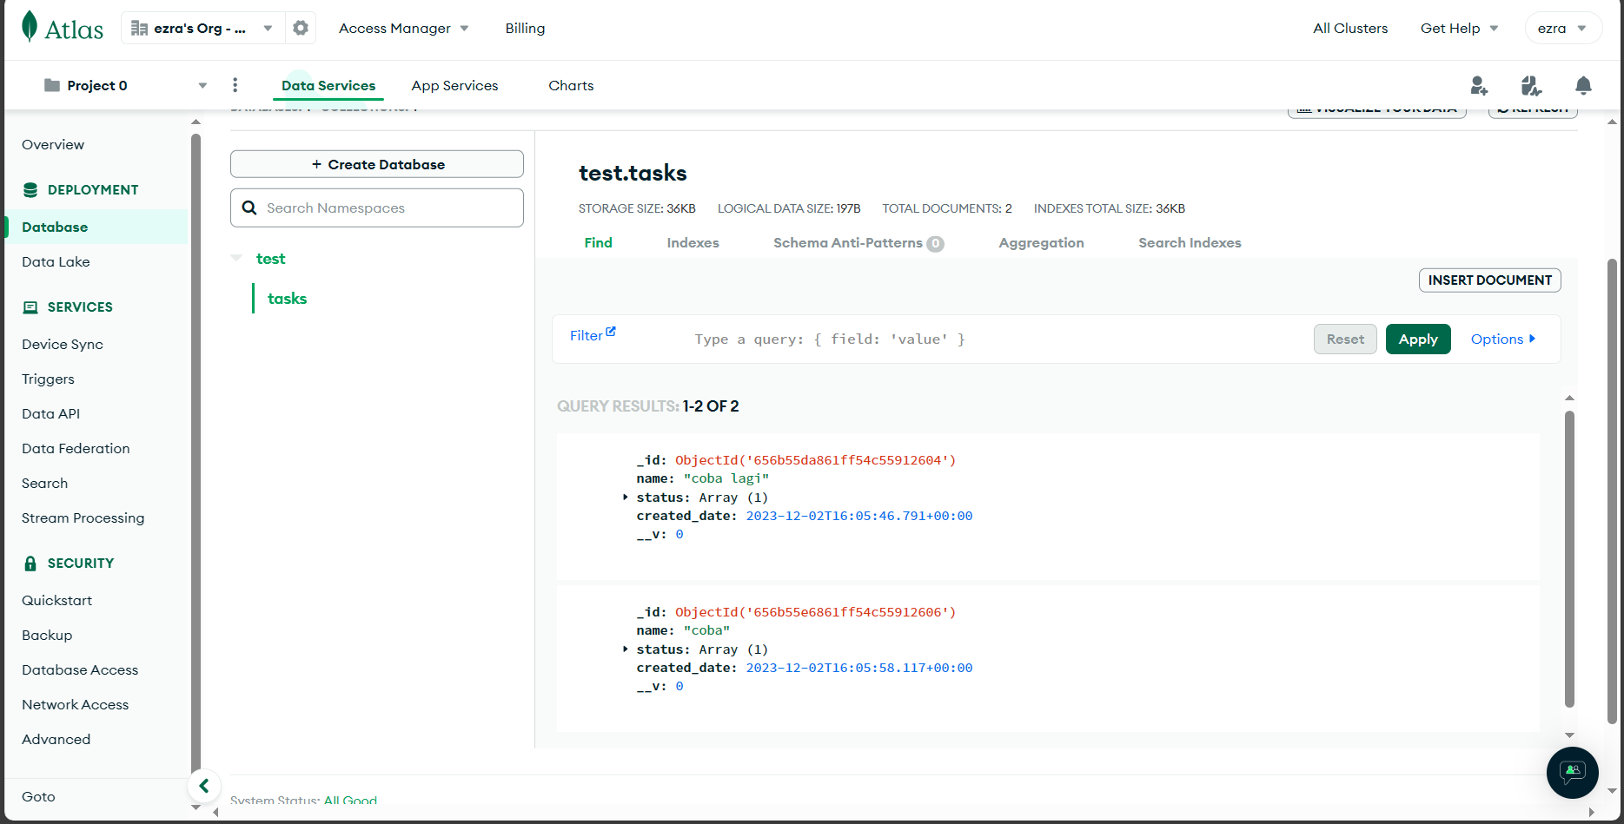
COLLECTION IN MONGODB

